Slide 1
সকল শিক্ষার্থীকে
স্বাগতম

Slide 2
পরিচিতি
শ্রেণিঃ ষষ্ঠ
বিষয়ঃ গণিত
চতুর্থ অধ্যায়ঃ
(বীজগণিতীয় রাশি)
পাঠঃ 4.৩
(চিহ্নের ব্যবহার করে বীজগণিতিয় যোগ ও বিয়োগ )
সময়ঃ ৪৫ মিনিট
মোঃ জাহিদুল হোসেন
সহকারী শিক্ষক
আশেক আলী খান উচ্চ বিদ্যালয় ও কজলেজ
মোবাইল নং -০১৬৩০৩৭৬৩৯৫
Email: jahedulhossain69@gmail.com

Slide 3
বীজগণিতীয় রাশি

Slide 4
শিখন ফল
এই পাঠ শেষে শিক্ষার্থীরা-
১। বীজগণিতীয় প্রতীক কী তা বলতে পারবে;
২। বীজগণিতীয় পদ ও রাশি ব্যাখ্যা করতে পারবে;
৩। বীজগণিতীয় রাশি সদৃশ ও বিসদৃশ পদ শনাক্ত করতে পারবে;
৪। বীজগণিতীয় রাশির যোগ করতে পারবে।

Slide 5
১। বীজগণিতীয় প্রতীক কি ?
বীজ গণিতীয় ব্যবহৃত সংখ্যা প্রতীক বা অঙ্কগুলো হচ্ছে-
0,1,2,3,4,5,6,7,8,9
এছাড়াও বীজগণিতীয় অক্ষর প্রতীক ও ব্যবহার করা হয় ।
a,b,c…p,q,r…x,y,z

Slide 6
২। বীজগণিতীয় পদ ও রাশি-
2 বল + 3 বল বলকে b দ্বারা প্রকাশ করে
বীজগণিতীয় রাশি ।
পদ পদ
2b + 3b

Slide 7
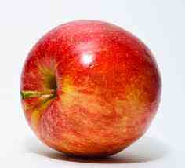
৩।বীজগণিতীয় রাশি সদৃশ ও বিসদৃশ পদ শনাক্তকরণ।
4a
5a
এখানে আপেল কে a‍ দ্বারা প্রকাশ করা হয়েছে। তাই এখানে 4a,5a সদৃশ পদ। কারণ ‍আপলে সবগুলোই।

Slide 8
6 a
8 f
এখানে a দ্বারা আম বুঝানো হয়েছে এবং f ফুল বুঝানো হয়েছে। তাই এখানে 6a ও 8f বিসদৃশ পদ । কারণ আম ও ফুল এক নয়।

Slide 9
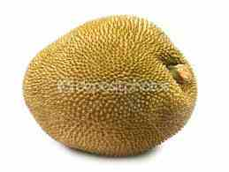
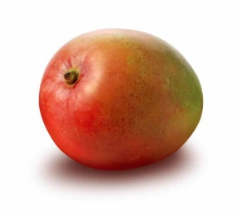
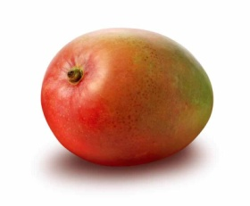
c
এখানে কাঠাঁলকে a দ্বারা ,আপেলকে b দ্বারা , কমলাকে d দ্বারা প্রকাশ করা হল। তাই এখানে ও বিসদৃশ পদ।

Slide 10
৪। বীজগণিতীয় রাশির যোগ-
1. 3a+4b, a+3b
a
3b
3a
4b
+
4a
7b

Slide 11
দলগত কাজ
3x, 4y, 2a+3b, 3x-2y, 4p + 5q, a, b G¸‡jv †_‡K ivwk I c` †ei Ki|
2a+3b, 3a+5b, 5a+6b রাশি তিনটির যোগফল বের কর।
3. i) 3a,6a ii) 5abx, 8xab iii) iv) 5abx,5aby
এগুলো থেকে সদৃশ ও বিসদৃশ পদ বের কর।

Slide 12
মূল্যায়ন
১। বীজগণিতীয় প্রতীক কি ?
২। বীজগণিতীয় রাশি মালা কি?
৩। সদৃশ পদ ও বিসদৃশ পদ কি ?

Slide 13
বাড়ির কাজ
যোগ কর-
5a+6b, 8a+10b
9x-4y,5x+3y
4a-3b,-3a+b,2a+3b

Slide 14
সবাইকে আন্তরিক ধন্যবাদ ।

